Slide 1

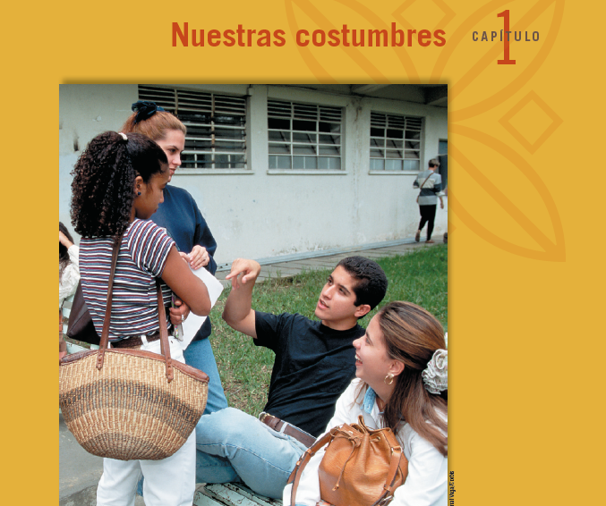
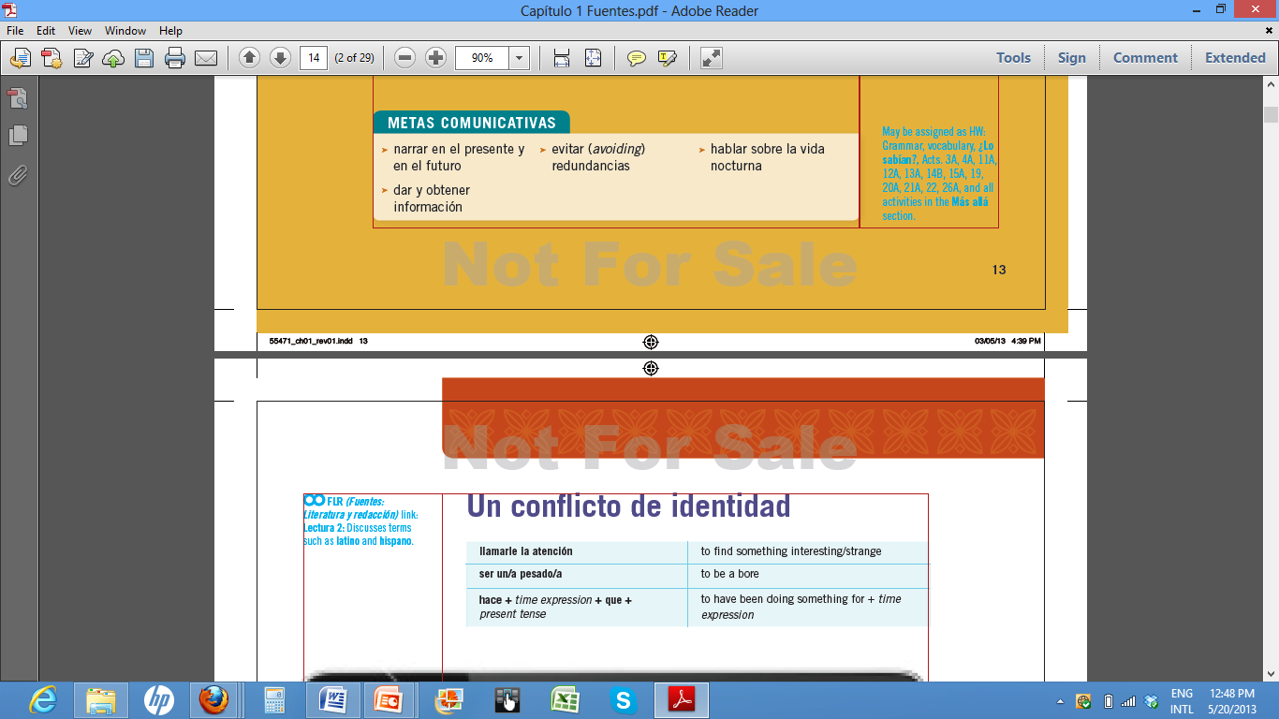
Notes:
Page 13
Suggestions: Present communicative goals at the beginning of the lesson. Each goal is reviewed at the end the lesson and includes suggested practice activities.

Slide 2
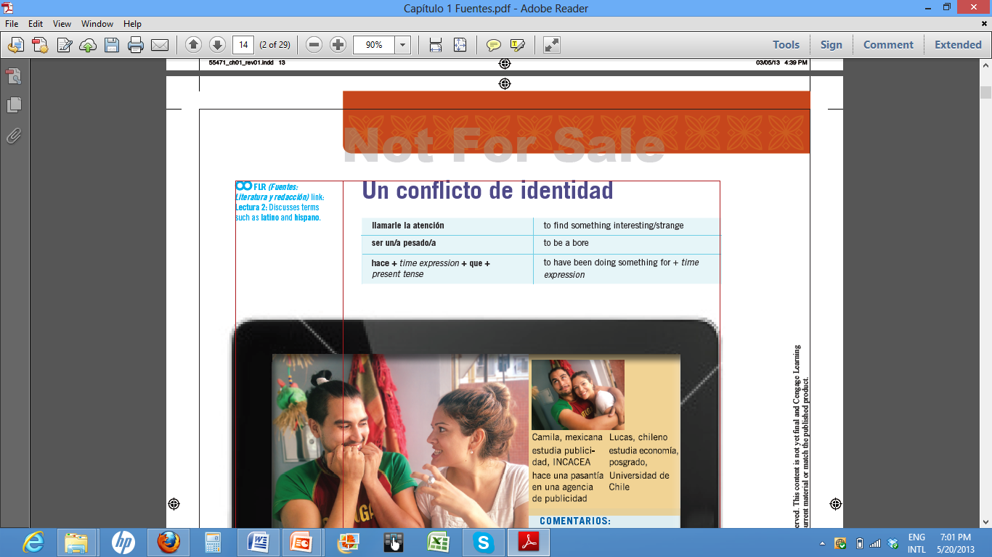
Actividad 1
Antes de escuchar el podcast the Lucas y Camila, repasa el uso de las siguientes expresiones:
Ahora responde las siguientes preguntas:
¿Qué te llama más la atención?
a. los deportes b. los videojuegos
c. leer libros d. Otra actividad: _______
¿Paco es un pesado. Él es__________
a. muy inteligente b. muy aburrido
c. muy interesante
¿ Cuánto tiempo hace que ……
…estudias en esta universidad?
...no limpias tu cuarto?
…vives en tu apartamento/casa/residencia?
Notes:
Page 14
Suggestion: Give students the opportunity to practice the usage of these expressions orally by asking them questions individually. It is important to clarify that the expression “ser un pesado” not only means “boring” but also “annoying”. Calling someone “pesado” may be rude in some regions. This is also a good expression to refresh the ser/estar contrast (ser pesado vs. estar pesado).

Slide 3
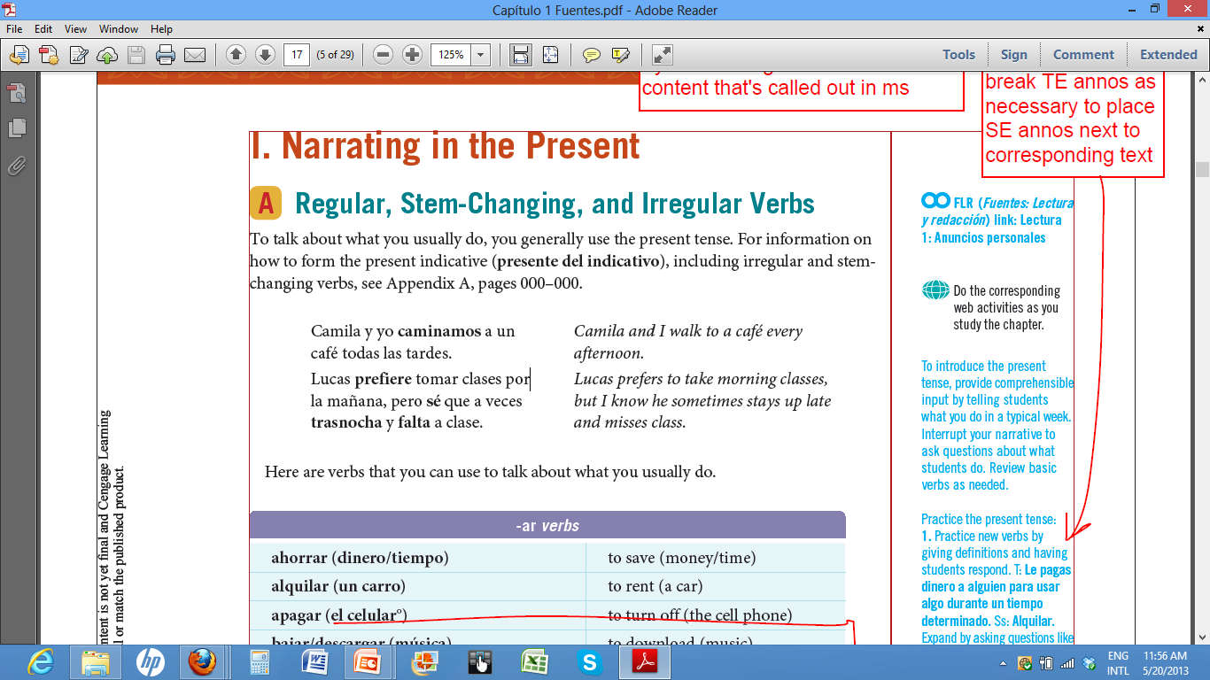
Actividad 2
Completa la siguiente descripción sobre las actividades de Lucas y Camila. Conjuga los verbos usando el presente de indicativo.
Lucas y Camila _______ (vivir) en Chile. Ella __________ (estar) haciendo una pasantía y él ______________ (estudiar) economía. Ellos ____________ (ser) de países diferentes. Lucas es chileno y Camila es mexicana. Los dos ______________ (bromear) mucho cuando están haciendo las grabaciones para su podcast.
Notes:
Page 17
Suggestion: Review the use of the Present Indicative tense starting with regular, familiar verbs and then move to stem changing and irregulars. One practice activity that may useful to help students move from isolated sentences to paragraphs is to give them a verb in the infinitive form (written on a piece of paper or on the board) and ask them to use it in a sentence, then add more complexity by asking them to use two, three or more verbs, until they create a storyline.

Slide 4
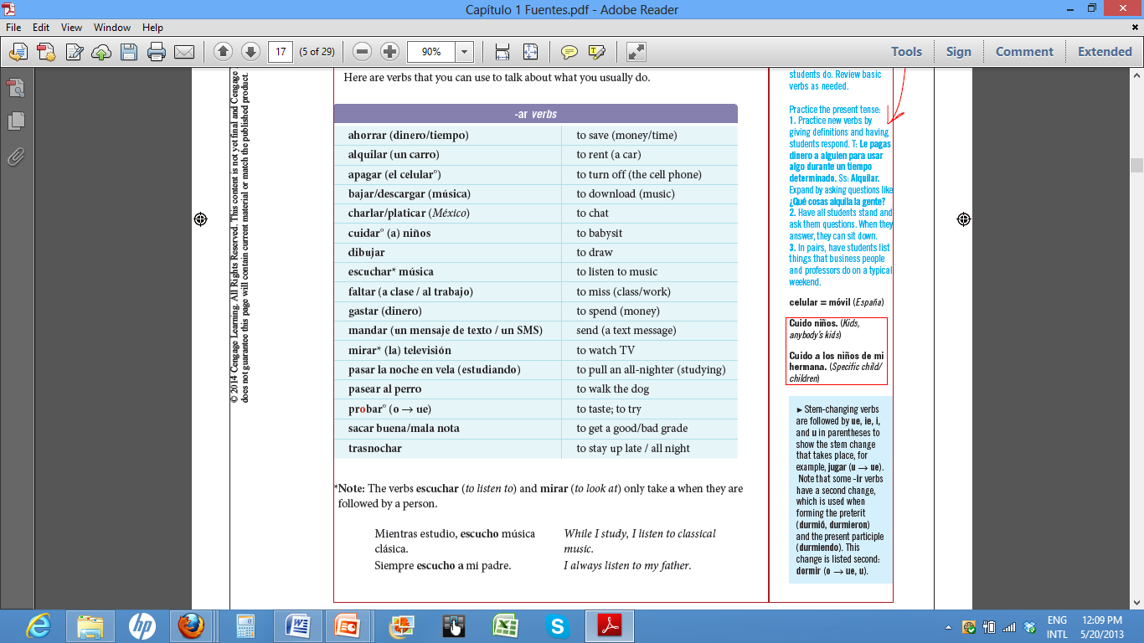
Actividad 3
Trabajo en grupo. Usa los verbos que aparecen en el cuadro y haz preguntas a tus compañeros de clase sobre las actividades que hacen.
Ej. ¿Miras la televisión por la noche?
¿Faltas a clase con frecuencia?
Conjugación verbos que terminan en –AR. trabajar
Yo trabajo
Tú trabajas
Él/ ella /usted trabaja
Nostros(as) trabajamos
Vosotros(as) trabajáis
Ellos(as) / ustedes trabajan
Notes:
Page 17
Suggestion: You may ask students to report on the activities that their classmates (in their groups) do.

Slide 5
Actividad 4
Ahora trabaja individualmente. Completa la siguiente tabla usando tú información y la de tus compañeros. Escribe oraciones completas en forma negativa o afirmativa.
¿Quién? | Actividad
Yo | no cuido niños
Mis compañeros(as) de clase | bajan música con frecuencia
Nosotros (as) | gastamos dinero en las fiestas
Notes:
Page 17
Suggestion: Use this as a follow-up to activity 3. The purpose of this activity is to reinforce contents by moving students from oral to written practice. It also reinforces verb conjugation using different subjects.

Slide 6
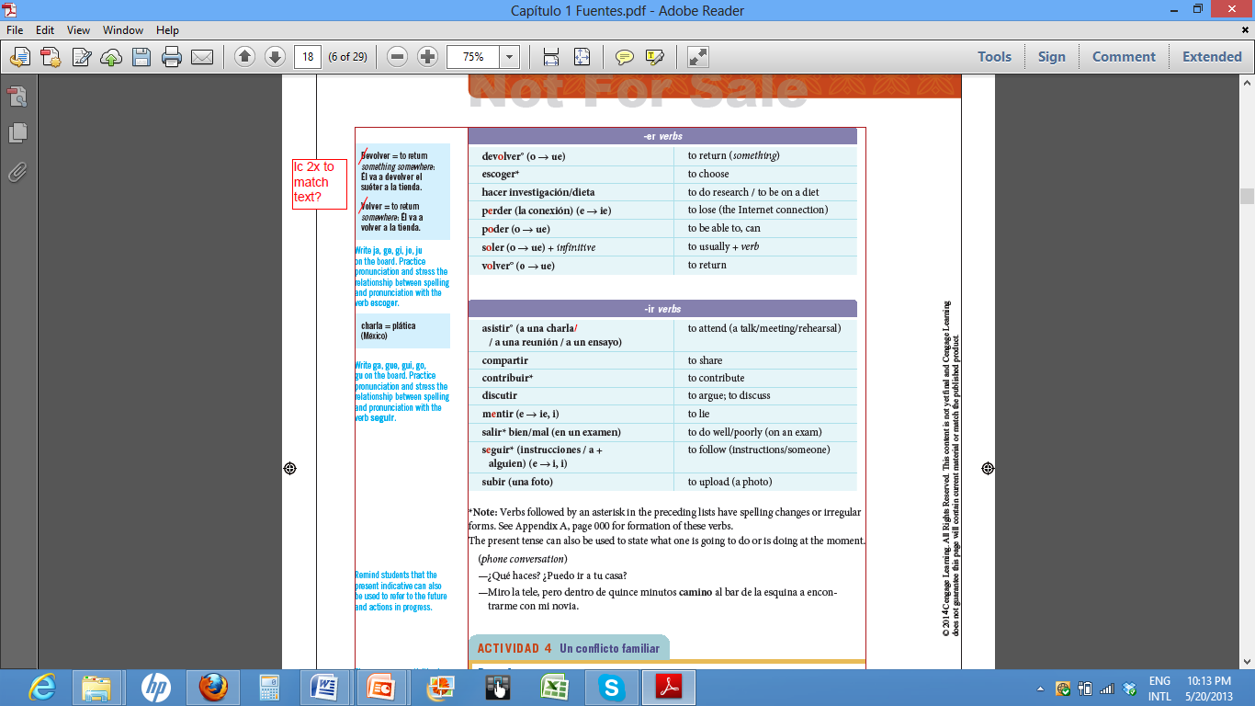
Conjugación de verbos que terminan en –ER, -IR
Pronombre | comer | vivir
Yo | como | vivo
Tú | comes | vives
Él/ella /usted | come | vive
Nosotros(as) | comemos | vivimos
Vosotros(as) | coméis | vivís
Ellos(as) /ustedes | comen | viven
Actividad 5
Completa esta actividad con un compañero(a) de clase. Imaginen que tienen la oportunidad de entrevistar a un actor/actriz famosa. Escriban 5 preguntas utilizando 5 de los verbos que aparecen en el cuadro.
Nombre de la persona a quién van a entrevistar_______________________
Preguntas:
____________________________________
____________________________________
____________________________________
____________________________________
____________________________________
Notes:
Page 18
Suggestion: Model the activity by showing a picture of a famous person and provide 2-3 sample questions using verbs from the list. This activity may also be used to refresh the use of formal and informal pronouns (tú/usted).

Slide 7
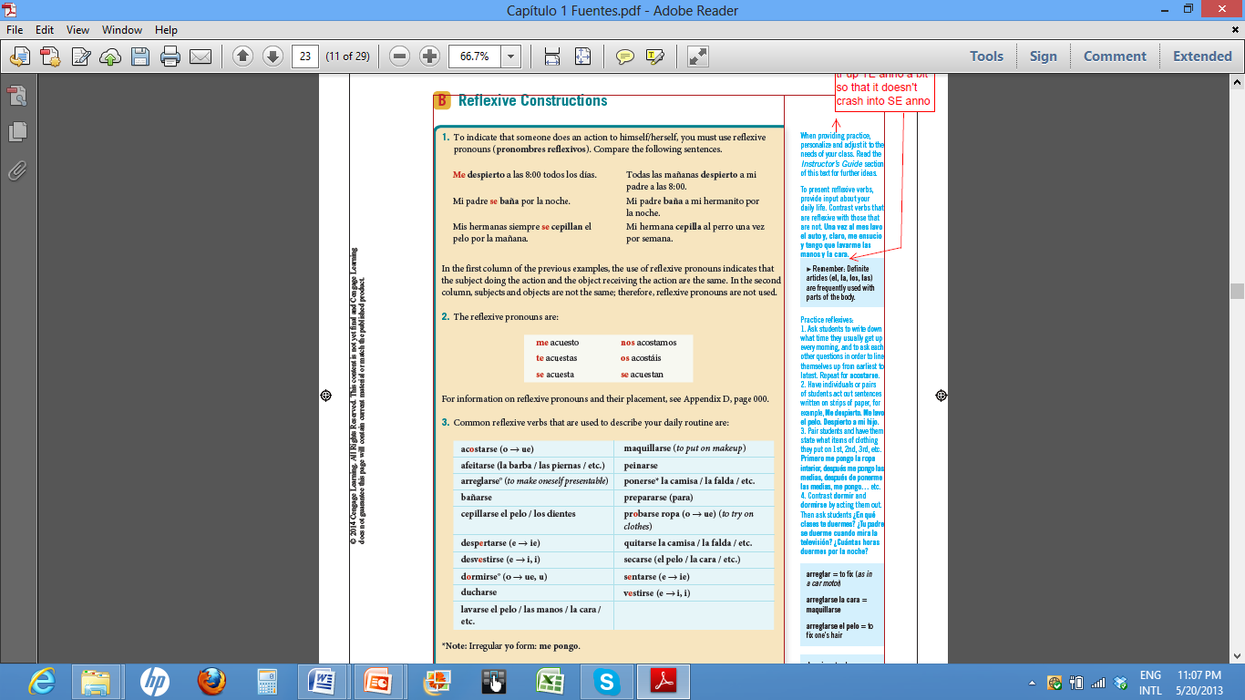
Actividad 6
¿Los hombres o las mujeres?
Trabajen en grupos pequeños para completar la siguiente actividad.
Decidan quiénes hacen normalmente las siguientes actividades
Discutan la siguiente pregunta con sus compañeros de grupo:
¿Es cierto que las mujeres tardan mucho más tiempo en arreglarse que los hombres o es solo un estereotipo?
Actividad | Hombres | Mujeres | Los dos
Secarse el pelo
Maquillarse
Peinarse
Probarse ropa
Afeitarse
Notes:
Page 23
Suggestion: Discuss with students the concept of stereotype and encourage them to provide some examples.

Slide 8
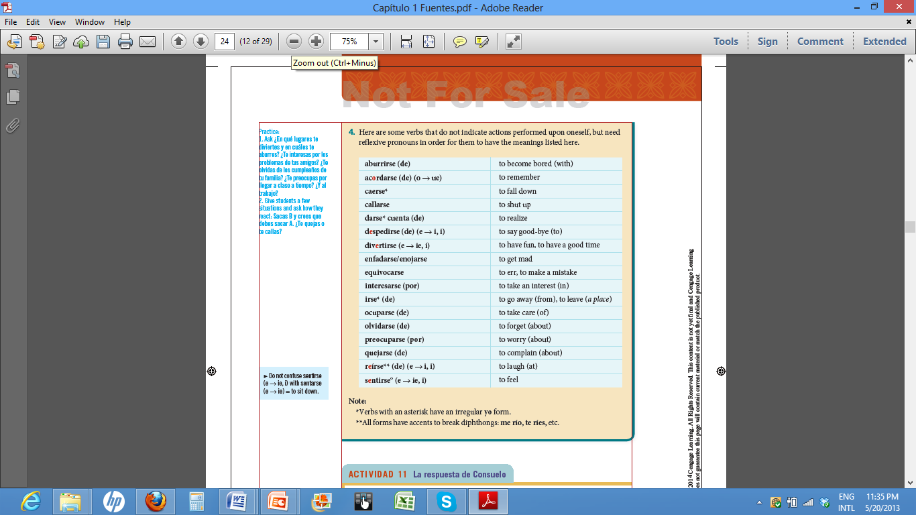
Actividad 7
Completa la siguiente actividad individualmente. Lee las situaciones que aparecen a continuación y escribe lo que haces usando uno de lo verbos reflexivos que aparecen en el cuadro de al lado.
Situación | ¿Qué hago?
1. Voy a una fiesta en la casa de mi amiga. | Me divierto
2. Mi amigo me cuenta un chiste (joke).
3. Hace 3 semanas que mi madre no me llama.
4. Tengo que hacer una tarea para la clase de español.
5. Recibo una cuenta de teléfono muy alta.
6. Mi compañero de cuarto está muy enojado y me grita
Notes:
Page 24
Suggestion: As a follow-up to Activity 7, ask students to work in small groups to compare their answers and report on their similarities and differences. This activity will help them to practice using other pronouns (in addition to “me”).

Slide 9
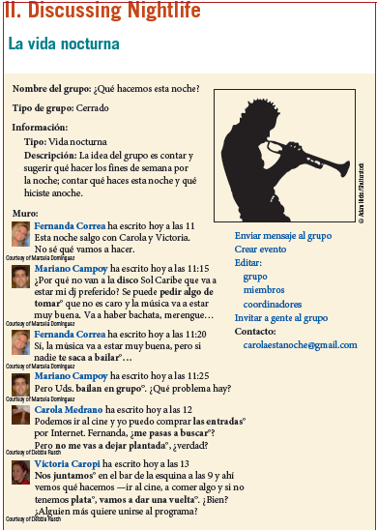
Actividad 8
En parejas, lean la conversación en el muro del grupo “la vida nocturna” . Luego asocien lo que dice cada persona con el nombre que corresponde.
Fernanda
Mariano
Carola
Victoria
¿Quién …..?
Sugiere ir al cine______
No sabe que hacer el fin de semana______
Sugiere ir a bailar en una disco _____
Va a encontrarse con su amiga en un bar ______
Va a comprar las entradas para el cine ______
Notes:
Page 29
Suggestion: Discuss with your students the different used to social networks.

Slide 10
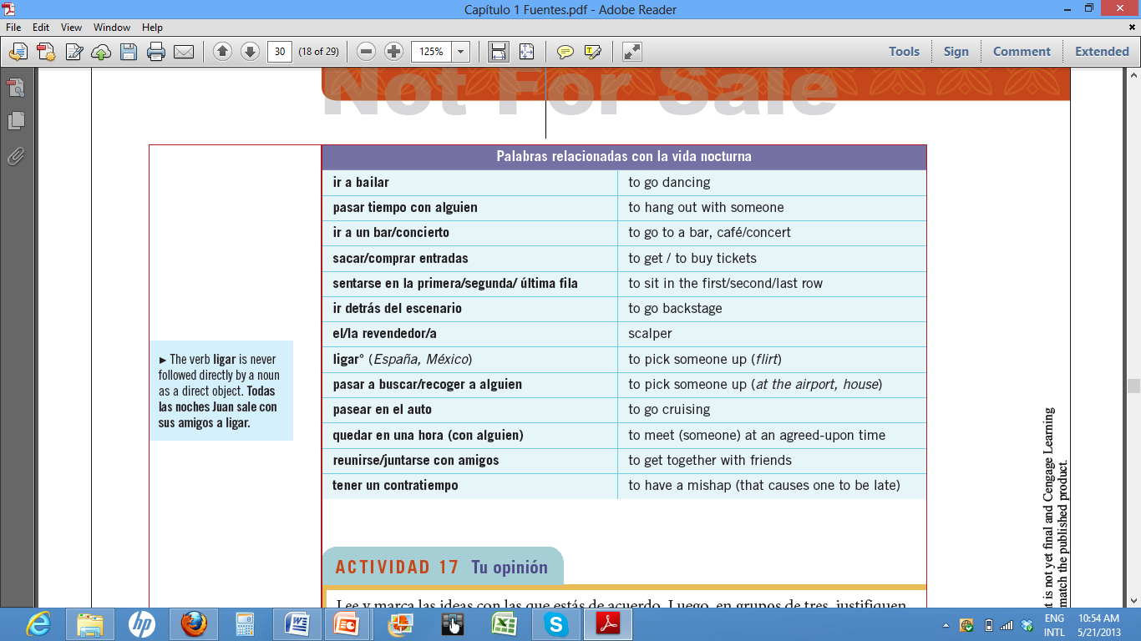
Actividad 9
En grupos pequeños comenten con sus compañeros sobre los planes para el fin de semana. ¿Cuál/ cuáles de las actividades que aparecen en la lista de al lado van a hacer?
Recuerda que para hablar de planes en el futuro pueder usar el verbo IR + verbo en infinitivo.
Ejemplos:
-Este fin semana voy a pasar tiempo con mi novio(a).
-Mis amigos y yo vamos a ir a un concierto de música salsa.
-Mis padres van a comprar entradas para ver un partido de fútbol
Notes:
Page 30

Slide 11
Actividad 10
El mejor plan de fin de semana
En parejas hagan un ranking de las 5 mejores actividades para hacer en tu universidad durante el fin de semana. Luego compartan los resultados con la clase.
1. ____________________
2. ____________________
3. ____________________
4. ____________________
5. ____________________
Luego de escuchar el reporte de la clase. ¿Cuál es el mejor plan para el fin de semana?
A mí me encanta ir a conciertos. Este sábado mis amigos y yo vamos a ir a ver una banda de rock nueva. ¿Cuál es tu plan preferido para los fines de semana?
Notes:
Pages 29-30
Suggestion: An optional activity that usually motivates students to write is to ask them to work in small groups to create a flier to promote a campus/weekend activity.

Slide 12
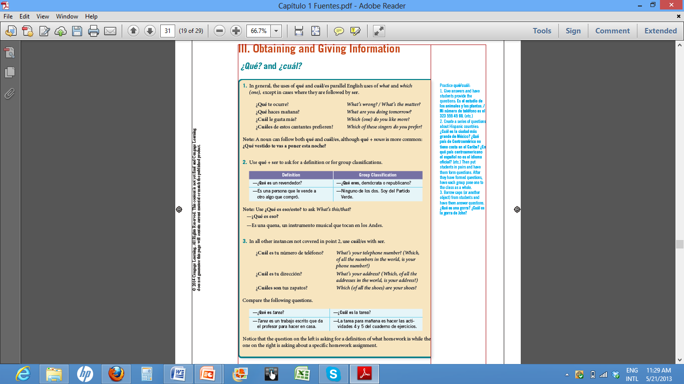
Actividad 11
En parejas practiquen la siguiente situación:
Estás buscando un(a) compañero(a) de cuarto y quieres entrevistar a los posibles candidatos. Practica las preguntas de la entrevista con tu compañero(a) de clase.
¿Cuál es tu número de teléfono?
¿Cuál es la dirección de tus padres?
¿Qué te gusta hacer en tu tiempo libre?
¿Cuáles son tus programas de televisión preferidos?
¿Qué tipo de música te gusta escuchar?
¿? (Escribe otra pregunta)
Notes:
Page 31

Slide 13
Actividad 12
Completa la siguiente conversación entre dos estudiantes universitarios utilizando las formas que, cuál o cuales según corresponda.
-Daniel: ¿__________ vas a hacer este fin de semana?
José: No lo sé. Creo que voy a pasar tiempo con unos amigos. A lo mejor vamos a un restaurante de comida salvadoreña.
Daniel: Sí claro. Hay varios en la ciudad. A _____________ piensan ir?
José: Hay uno en el centro, donde venden la mejores pupusas de la ciudad.
Daniel: ¿_____________ son pupusas?
José: Vamos Daniel, te lo he explicado mil veces. Son como unas tortillas de maíz, pero más gordas, y se sirven con pollo, carne de res u otras carnes.
Daniel: ¿_____________________ son tus preferidas?
José: A mí encantan las de carne de res. ¿Por qué no vienes nosotros?
Daniel:Lo siento, pero tengo planes de juntarme con unos amigos esta noche.
José: Pues diles que tienes un contratiempo, vienes a comer con nosotros y luego vas a reunirte con tus amigos.
Daniel: Me parece chevere el plan. ¿_________ es la dirección del restaurante?
José: Te la envío en un mensaje de texto
Daniel: Listo, nos vemos más tarde.
Notes:
Page 31

Slide 14
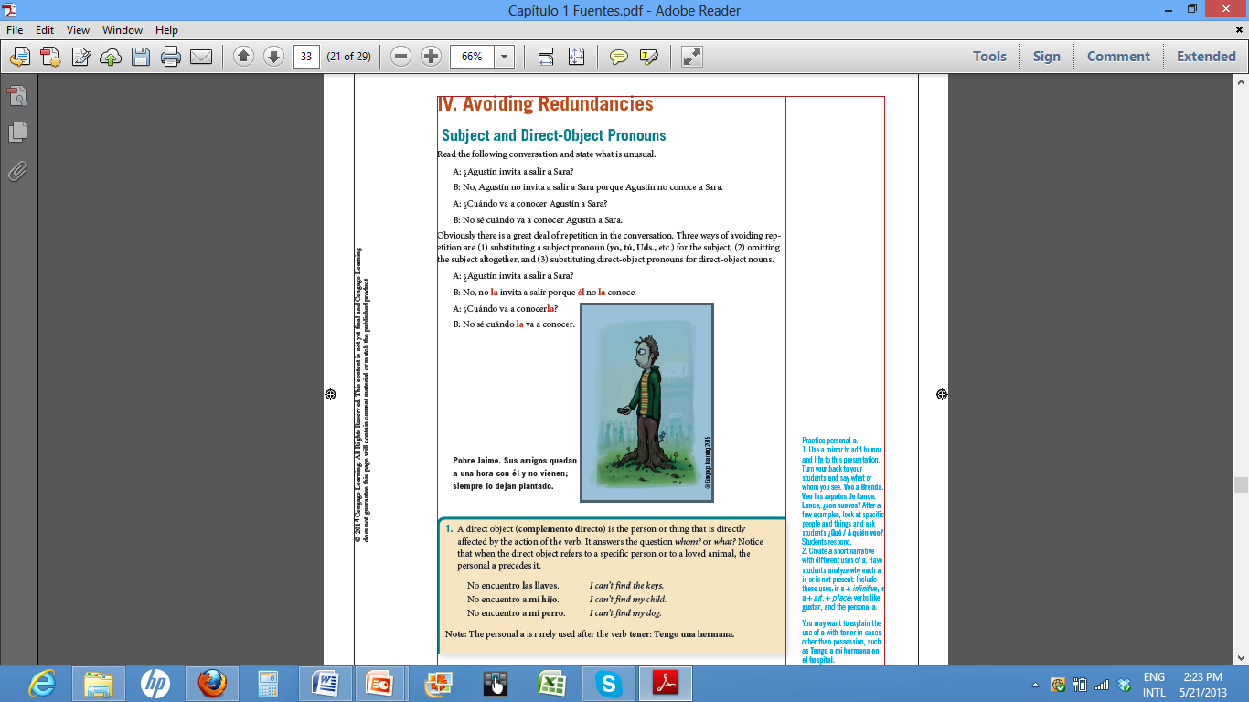
Actividad 13
Identifica los complementos directos en el siguiente párrafo.
¡Qué día!
La pobre Juanita tiene un día super ocupado. En la mañana tiene que llamar a su mamá, pasear a sus perros y llevar a su hermanito al doctor. Luego se va a la universidad. Después de clases tiene que esperar a su profesora para hablar con ella. En la tarde va a llevar a su abuelita a dar un paseo en carro. Por la noche tiene que lavar los platos, limpiar su cuarto y hacer la tarea.
Notes:
Page 33
Suggestion: Help students to identify the Direct Objects by asking the questions: qué/ a quien.
¿A quién tiene que ayudar Juanita? / ¿A quién tiene que pasear?/ ¿Qué tiene que lavar? / ¿Qué tiene que limpiar?
These questions will help them to identify the DO and to learn the use of “personal a”.

Slide 15
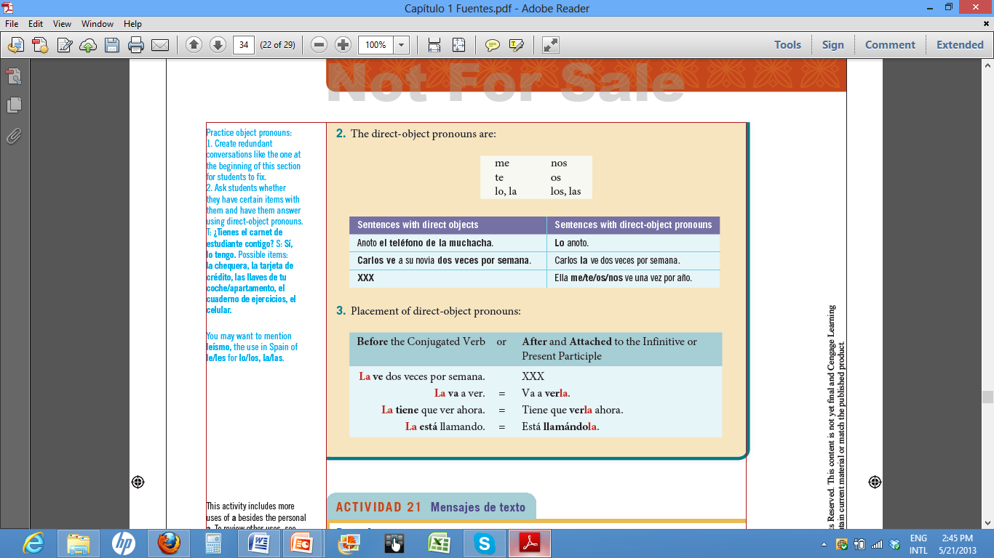
Actividad 14
Ayúdale a Juanita a recordar todo lo que tiene que hacer durante el día. Completa la tabla utilizando los pronombres de complemento directo como aparecen en el modelo
¿Qué?/ ¿A quién? | ¿Qué tiene que hacer?
a su mamá | Tiene que llamarla / La tiene que llamar
a sus perros
a su hermanito
a su profesora
a su abuelita
los platos | Tiene que lavarlos / Los tiene que lavar
el cuarto
la tarea
Notes:
Page 34
Suggestion: Make emphasis on the placement of DO pronouns in Spanish.

Slide 16
Video fuentes: Book (Un anuncio informativo)
Actividad 15
Antes de ver el video
En grupos pequeños, contesten las siguientes preguntas:
El corto que vas a ver se titula: “Book (un anuncio informativo)”. ¿Cuál crees que es el tema del corto?
¿ Sabes qué es un anuncio informativo? ¿Qué función tiene? Busca en el internet algunos ejemplos de anuncios informativos y comenta tus resultados con la clase.
Ya sabemos que vamos a ver un anuncio informativo titulado “book”. ¿Qué tipo de producto crees que promueve este anuncio? Da detalles específicos.
Notes:
Page 38
Suggestion: Use this as a warm-up activity before watching the video. Most of the students will not know what an “anuncio informativo “ is. Have some examples ready to show

Slide 17
Actividad 16
Antes de ver el video.
En el video vas a escuchar vocabulario relacionado con la
tecnología. Muchas de estas palabras son cognados.
Lee cada palabra que aparece en la lista y trata de adivinar (guess)
su significado en inglés. Luego compara tus respuestas para ver
cuantos aciertos tuviste .
Español
dispositivo
bio-óptico
cables
conexión
portátil
batería
recargar
Inglés
device
bio-optical
electric cables
connection
portable
battery
recharge
Español
toma de corriente
papel opaco
scaneada
índice
reiniciar
marcapáginas
manos libres
Inglés
power outlet
opaque paper
scanned
index
restart
book marker
hands-free
Notes:
Page 38
Suggestions: Ask students to complete this activity before watching the video. This activity has two purposes: 1) To help students to familiarize with the film’s vocabulary in order to improve their listening comprehension (the video includes lots of technical words). 2) It will help students to learn to use cognates as a strategy to improve their reading/listening comprehension. Allow time for the students to guess the English equivalent words before showing them the translation. Clarify that not all the words on this list are cognates. Ask students to identify the words that are not cognates.

Slide 18
Video fuentes:
Book (Un anuncio informativo)
Actividad 17
Después de ver el video
En grupos de cuatro personas participen en un debate sobre el futuro de los libros.
Tema del debate: ¿Se debe seguir haciendo/produciendo libros en papel o se deben substituir por libros electrónicos?
Organización: En cada grupo, dos personas deben estar a favor y dos personas deben estar en contra.
Luego de discutir el tema, resuman sus argumentos (ideas) en la siguiente tabla.
Los libros en papel deben mantenerse | Los libros en papel deben ser substituídos por libros electrónicos
¿?
Notes:
Page 38
Suggestions: Choose a debate leader for each team and ask them to report on the results/conclusions of their group.

Slide 19
repaso
Actividad 18
Llena los espacios en blanco con la forma apropiada de los verbos.
Camilo _________ (SER) un joven universitario de primer año. Él ___________ (VIVIR) en una residencia estudiantil junto con su compañero Hugo. Los dos _______________(LEVANTARSE) muy tarde en las mañanas. Camilo siempre ________________ (BAÑARSE) primero, mientras tanto Hugo _____________ (PREPARAR) el desayuno. Él se demora mucho en el baño porque _________________ (AFEITARSE) todos los días. Los fines de semana ellos generalmente ___________ (IR) a un concierto o a un bar, pero el próximo sábado ellos ________ (IR) a comprar entradas para ver un juego de baloncesto en la universidad. Yo creo que ellos _______________ (DIVERTIRSE) mucho en la universidad, en cambio yo ________________ (PREOCUPARSE) mucho por mis clases y los fines de semana ___________ (HACER) investigación en el laboratorio de biología.
METAS COMUNICATIVAS:
narrar en el presente y en el futuro
hablar sobre la vida nocturna
En parejas respondan las siguientes preguntas:
¿Qué actividades haces por la mañana? Describe brevemente tu rutina diaria.
¿Qué planes tienes para el fin de semana? ¿Vas a pasar tiempo con tus amigos? ¿Vas a quedarte en casa? ¿Vas a hacer algo diferente?
Notes:
Suggestions: Allow time during the review sessions for students to practice their communicative skills. Along with each grammar review section, there are some suggested questions to be used for oral practice.

Slide 20
repaso
Actividad 19
María tiene una asistente nueva. Responde las preguntas que ella hace utilizando pronombres de complemento directo para evitar repeticiones innecesarias.
Modelo:
-¿Quién paga el almuerzo hoy?
Yo lo pago.
¿Quién responde esa llamada telefónica?
Tú __________ respondes.
¿Quién recibe los computadores nuevos?
Tú ______________ recibes.
¿Quién me lleva a mi casa hoy?
Carlos __________ lleva.
¿Quién escanea los documentos?
Tú __________ escaneas.
META COMUNICATIVA
-Evitar redundancias
En parejas practiquen la siguiente situación:
Explica por qué es importante usar la tecnología en las clases. Usa pronombres de sujeto y de complemento directo para la repetición innecesaria de palabras.

Slide 21
repaso
Actividad 20
Completa la siguientes preguntas utilizando qué, cuál, cuáles según corresponda.
Entrevista al presidente de los Estados Unidos.
¿___________ hace usted cuando no está trabajando?
¿_____________ son los principales problemas de este país?
¿______________ no ha visitado nunca?
¿_____________ tiene que hacer urgentemente?
¿________________ significa democracia?
¿________________ países piensa visitar en el futuro?
META COMUNICATIVA
-Dar y obtener información
En parejas practiquen la siguiente situación:
Acabas de conocer a una persona famosa a la que admiras mucho y tienes la oportunidad de hacerle 5 preguntas.
¿A quién entrevistas?
¿Qué preguntas le haces?
Notes:
Note on the oral practice activity: Although the focus of this section is qué, cuál, cuáles, the more general communicative goal is to give and obtain information, therefore students do not need to be restricted to ask questions using qué/cuál.

